Slide 1
Teamkultur

Slide 2
Teamkultur stärken
Eine konstruktive Teamkultur entsteht nicht von selbst – sie braucht Klarheit und Konsequenz.
Ein zentraler Hebel dabei: Wenn Meister und Inhaber egoistisches, verletzendes oder manipulatives Verhalten nicht länger dulden, verändert sich das Klima im Betrieb oft erstaunlich schnell – von ätzend, schwierig und lästernd hin zu zufrieden, unterstützend und heiter.
Das konsequente Ansprechen und Stoppen solcher selbstorientierten Muster ist zudem die Grundlage dafür, dass Mitarbeitende mehr mitdenken, Verantwortung übernehmen und echte Selbstorganisation möglich wird.
In diesem Wissensforum schauen wir gemeinsam hin:
  Welche verdeckten „Spielchen“ untergraben die Zusammenarbeit?
  Wie lassen sie sich erkennen und benennen?
  Und wie kann man diese Muster konsequent, aber ohne Eskalation, austrocknen?
So schaffen Sie die Basis für ein Teamklima, in dem alle gerne mitarbeiten.

Slide 3
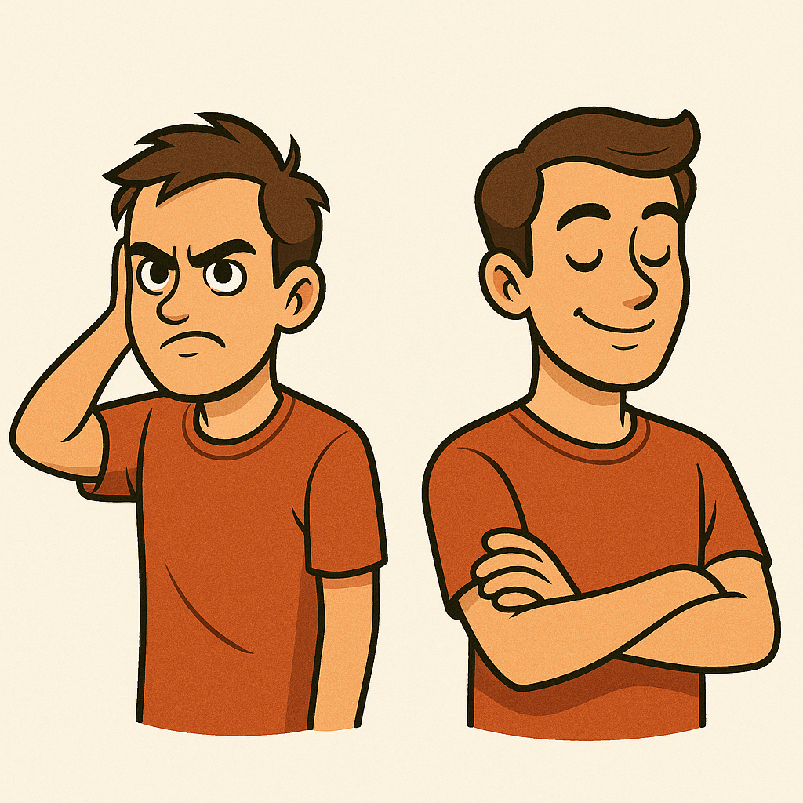
Wie geht das?
Wie geht das?

Slide 4
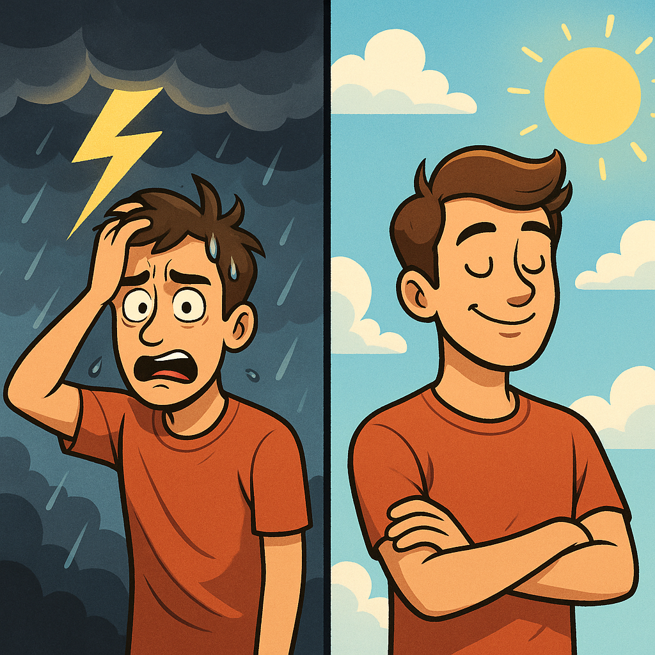
Mit Umfeldveränderungen geht es am einfachsten!
Mehr Klarheit!

Slide 5
Das Futter für schlechte Stimmung im Team
Unklare Arbeits-
Regeln
Unklare
Erwartungen
Unklare
soziale Regeln

Slide 6
Was so alles gespielt wird
Egoistisches
Verhalten
Unklare Arbeits-
Regeln
Unklare Arbeis-
Regeln
Schwache
Leistung
Unklare
Erwartungen
Überzogene
Erwartungen
Jammern
Opferhaltung
Lästern
Unklare
soziale Regeln
Gemeinheiten
Manipulation

Slide 7
Wie man für gutes Wetter sorgt
Störfaktor |  | Maßnahme
Unklare Regeln führen zu Unsicherheit und Ärger (und vielen produktiven Problemen). |  | Für klare Regeln sorgen und diese einfordern.
Lästern vergiftet die Teamkultur. |  | Lästerstopp vereinbaren.
Wenig engagierte Mitarbeitende führen zu Unzufriedenheit bei denen, die engagiert mitarbeiten. |  | Von allen Mitarbeitenden eine angemessene Leistung fordern.
Manche besonders guten Mitarbeitenden sind ärgerlich, wenn andere nicht eine ähnlich gute Leistung wie sie selbst erbringen. |  | Leistungserwartungen mitarbeiterspezifisch formulieren.
Mitarbeitende versuchen über Druck, Schmeicheln, Drohungen usw. Vorteile für sich selbst zu ergattern. |  | Sich nicht manipulieren lassen und für Gerechtigkeit sorgen.
Manche Mitarbeitende, die fühlen sich besonders stark, wenn sie andere gemein behandeln. |  | Gemeinheiten unterbinden.
Das demonstrativ sanfte Verhalte von Mitarbeitenden kann andere sehr wütend machen. |  | Passive Aggression nicht unterstützen.

Slide 8
Für klare Regeln sorgen und diese einfordern
Der Super-Team-Booster!

Slide 9
Unklare oder zu wenig verbindliche Regeln
Ausgangslage
Es gibt keine klaren Regeln oder
Es gibt zwar klare Regeln, diese werden öfters nicht eingehalten und das wird geduldet
Es gibt viel Ärger wegen falsch verräumter Materialien, schlecht gereinigten Werkzeugen und defekten Maschinen, die ohne Vermerk ins Lager zurückgestellt wurden.
Entweder gibt es keine Regel oder es gibt eine Regel, die nicht eingefordert wird.
Mitarbeitende, die Regeln schätzen, reagieren mit Unsicherheit, Ärger und Unzufriedenheit
  Unsicherheit: „Was gilt? Wie soll ich mich verhalten?“
  Ärger: „Wenn ich die Regeln einhalte und andere nicht, dann bin ich im Nachteil!“
  Unzufriedenheit: „Ich möchte Ordnung im Lager haben und mich auf die Zuverlässigkeit der Werkzeuge verlassen können! … und das klappt wegen Einzelnen, die schlampig sind, nicht“.
Beispiele
Folgen

Slide 10
Klare und verbindliche Regeln aufstellen und einfordern
Klare Regeln aufstellen
Im Team sammeln: was nervt euch regelmäßig? Oder alternativ: Welche Spielregen würden dir helfen?
(Vorbemerkung: keine gegenseitigen Vorwürfe).
  ganz viele dieser Dinge kann man über Regeln lösen
  Der Chef / die Chefin darf hier ihre Anliegen ebenfalls einbringen!
Gemeinsam mit dem Team Regeln erarbeiten
  nicht zu viele auf einmal
  die wichtigsten zuerst
  wenn die ersten Regeln gut klappen, kann man neue dazu nehmen
Wenn vorgesetzten Personen Regelverstöße beobachten: sofort ansprechen
Einmal im Monat mit dem Team zusammen sitzen und fragen,
  welche Regeln klappen gut
  welche noch nicht?
    Auf die Auswirkungen der Regelverletzungen hinweisen
    Was braucht es, damit das künftig besser klappt?
Auch hier vorab anmerken, dass es nicht um gegenseitige Vorwürfe geht sondern nur um Lernen und Verbessern
Regeln einfordern

Slide 11
Lästerstop vereinbaren

Slide 12
Lästern vergiftet die Teamkultur
Ausgangslage
Probleme werden nicht offen angesprochen
Vordergründig ist man freundlich und nett, hinten herum wird gelästert
Frau Meier ist sehr unsicher und frage sehr oft bei Frau Müller nach, wie man … macht
Frau Müller reagiert zurückhalten, freundlich, innerlich ist sie aber genervt.
Wenn Frau Meier nicht im Büro ist, beklagt sie sich öfters bei Herrn Habermann über Frau Meier
Lästern erzeugt eine negative Teamenergie
  Wer lästert, fühlt sich im ersten Moment entlastet. Verzögert stellt sich aber ein ungutes Gefühl ein. Schleichend steigt die Angst hoch, dass die betroffene Person „hintenherum“ von der Lästerei etwas mitbekommen könnte
  Lästern löst keine Probleme
  Wenn viel gelästert wird, fragen sich alle, was man hinter ihrem Rücken über sie erzählt
Beispiele
Folgen

Slide 13
Lästerstop vereinbaren
Lästern zum Thema machen
„Mir fällt auf, dass relativ oft gelästert wird im Team.“
„Lästern ist nicht grundsätzlich schlimm, aber es löst keine Probleme …“
„Wenn ihr lästert - wie fühlt sich das in diesem Moment an?“
„… und ein paar Stunden später?“
„OK, wir haben gesehen, dass Lästern längerfristig nur Nachteile hat.“
„Wer von euch ist bereit bei einem „Lästerstop“ mitzumachen? Ich zeige euch dann auch gerne wie das geht“
Wenn jemand zu Lästern beginnt: „Ich möchte dich unterbrechen, weil ich beschlossen habe nicht mehr zu lästern. Magst du mir beschreiben, was das Problem ist?
Kann ich dich dabei unterstützen dein Problem mit der betroffenen Person direkt zu besprechen?
Zum Nachdenken einladen
Zum Lästerstop einladen
Der Lästerstop

Slide 14
Von allen Mitarbeitenden eine angemessene Leistung fordern

Slide 15
Schlechte Qualität und Schlendrian werden geduldet
Ausgangslage
Ungenügende Leistungen einzelner Mitarbeitenden werden geduldet
Andere müssen das oft ausbaden
Herr Heinrich ist sehr genau, aber auch unerträglich langsam
Herr Hagen ist faul, er drückt sich überall wo er kann vor Arbeit
Frau Bigler liefert regelmäßig schlechte Qualität
Ärger bei den Mitarbeitenden,
  die mehr leisten müssen, weil Herr Heinrich langsam ist
  die mehr leisten müssen, weil Herr Hagen faul ist
  die mehr leisten müssen, oder eine Qualitätsnachbesserung übernehmen müssen, weil Frau Bigler schlecht Qualität liefert
Demotivation bei den Mitarbeitenden, die gegenüber den Kunden stolz auf die Teamleistung sein wollen
Beispiele
Folgen

Slide 16
Von allen Mitarbeitenden eine angemessene Leistung fordern
Leistungsmängelansprechen und Konsequenzen aufzeigen
Zu Herrn Heinrich: „Sie arbeiten zwar sehr genau, aber die Leistungsmenge reicht nicht. Kein Kunde ist bereit, so viel zu bezahlen, wie ich für Sie kalkulieren müsste.“
Zu Herrn Hagen: „Ihre Leistungsmenge reicht nicht. Kein Kund ist bereit so viel zu bezahlen, wie ich für Sie kalkulieren müsste und Ihre Kollegen sind es leid, für Sie Mehrarbeit leisten zu müssen!“
Zu Frau Bigler: „Sie müssen mehr auf die Qualität ihrer Arbeit achten. Kein Kunde ist bereit, diese Qualitätsmängel zu akzeptieren!“
Es gibt Mitarbeitende, die bestreiten diese Tatsache. Die Mitarbeitenden sollen den Beweis dafür liefern:
„Sie sind der Meinung, dass andere nicht mehr leisten als Sie? Dann gebe ich Ihnen gerne die Chance, mir das zu beweisen.“
Es gibt Mitarbeitende, die bestreiten das Ziel (z. B. eigentlich müssten alle so genau arbeiten wie ich)
„Sie sind der Meinung, dass meine Erwartung nicht sinnvoll ist? Ich finde ich habe als Chef(in) das Recht, dass Sie meine Erwartungen mindestens so ernst nehmen, wie ich Ihre. Zweifeln Sie an meiner Aussage, dass Ihre Leistung kalkulatorische nicht zu vertreten ist?
Zusammen mit der betroffenen Person eine Liste von möglichen kleinen Schritten in Richtung einer Verbesserung aufschreiben.
Die Liste sortieren: ganz oben stehen die Maßnahmen, die am einfachsten umzusetzen sind
Step by Step: eine Maßnahme umsetzen, wenn diese klappt, eine nächste dazu nehmen
Beweisumkehr
Perspektive des Chefs / der Chefin einnehmen
In kleinen Schritten üben

Slide 17
Leistungserwartungen mitarbeiterspezifisch formulieren

Slide 18
Überzogene Erwartungen einzelner Mitarbeitenden
Ausgangslage
Sehr gute Mitarbeitende haben oft eine verzerrte Erwartungshaltung an die Kolleginnen und Kollegen.
Entsprechend oft sind sie enttäuscht von Leistungen der Kolleginnen und Kollegen
… und diese fühlen sich umgekehrt überfordert.
Herr Rebsamen bereitet jede Baustelle akribisch vor. Er ist schnell und genau gleichzeitig.
Er regt sich regelmäßig über Kolleginnen und Kollegen auf, die nicht alles dabei haben, was sie für den Tag benötigen; die zu ungeplant an die Arbeit herangehen; die auf Unvorhergesehenes kopflos reagieren … usw.
Es gibt viel unnötigen Ärger bei Herrn Rebsamen
und viel Frustration beim Team, das den Eindruck hat, es Herrn Regsamen nie recht machen zu können.
Beispiele
Folgen

Slide 19
Leistungserwartungen mitarbeiterspezifisch formulieren
Unterschiedliche Fähigkeiten ansprechen
Zu Herrn Rebsamen: „Sie sind ein super Mitarbeiter! Ich schätze Ihre Leistung außerordentlich.
Ich habe aber den Eindruck, dass Sie sich zu wenig bewusst sind, dass Ihre Leistungen tatsächlich außerordentlich sind.
Ich sehe regelmäßig, dass Sie frustriert sind, wenn andere weniger mitdenken oder langsamer sind als Sie.
Sind Sie sich bewusst, dass sie deutlich mehr können als die meisten ihrer Kolleginnen und Kollegen?
Ansprechen möglicher Gründe (einer oder mehrere der Nachfolgenden)
„Sie sind deutlich länger dabei als die meisten Kolleg(innen).“
„Sie verfügen über eine sehr viel bessere Ausbildung …“
„Nicht jeder Mensch ist mit Planungstalent gesegnet. Es gibt Mitarbeitende, die sind sehr geschickt in der Umsetzung, aber mit Planung tun sich viele schwer. Damit müssen wir umgehen lernen.“
„Dieser Mitarbeitende ist zwar schon lange dabei, hat aber noch nie gelernt, wie man nicht nur die Malerarbeiten, sondern auch den Vorgehensprozess in den Blick nimmt“
„Haben Sie Verständnis dafür, dass nicht alle so viel können wie Sie?“
Gründe für Unterschiede
Für Verständnis werben

Slide 20
Sich nicht manipulieren lassen und für Gerechtigkeit sorgen

Slide 21
Mitarbeitende versuchen über Manipulation Vorteile für sich zu ergattern
Ausgangslage
Es gibt Mitarbeitende, die achten sehr auf den eigenen Vorteil.
Andere erwarten, dass der Chef/die Chefin gerecht ist.
Als Chef(in) lässt man sich zu oft von den „Selbstorientierten“ manipulieren.
Frau Jäger will mehr Lohn. Sie ist sehr fordern und macht Andeutungen, dass sie gehen wird, wenn sie nicht bekommt, was sie will.
Herr Ruppert streicht seinem Chef regelmäßig Honig um den Mund. Wenn er für sich kleine Extras möchte (z. B. am Freitagnachmittag frei), dann äußert er diesen Wunsch so ganz nebenbei, extrem freundlich, überhaupt nicht fordernd und er bekommt sehr oft, was er will.
Frau Bartolini ist leistungsschwach, aber gleichzeitig extrem freundlich. Sie ist so freundlich, dass ihr Chef ihre Leistungsschwäche nicht ansprechen mag.
Herr Beerli jammert. Sein Lohn reicht hinten und vorne nicht. Und dann ist da auch noch das Dach seines Hauses, dass dringend saniert werden müsste und seine Frau benötigt eine teure Zahnsanierung und …
Die vorgesetzte Person gibt nach - obschon sie das eigentlich gar nicht möchte
Die, die manipulieren, merken sich diese „Türe“, sie werden sie wieder benutzen!
Die, die nicht fordernd sind, fühlen sich ungerecht behandelt.
Beispiele
Folgen

Slide 22
Sich nicht manipulieren lassen
Bedenkzeit
einfordern
Wenn man das Nein nicht sofort schafft - sich eine Bedenkzeit nehmen:
„Ich werde mir das überlegen. Wir können morgen nochmals darüber sprechen.“
„Ich kann gut nachvollziehen, dass du gerne … hättest.“
„Ich würde dir das ja auch gerne geben, aber es wäre im Vergleich mit den anderen Mitarbeitenden nicht gerecht.“
„Gerechtigkeit ist sehr wichtig.“
„Weil ich gerecht sein möchte, lehne ich deinen Wunsch ab.“
„Ich kann verstehen, dass dich das frustriert“
Verständnis
zeigen …
… was ist mir wichtig
Klares Nein, Verständnis für den Frust

Slide 23
Gemeinheiten unterbinden

Slide 24
Manche Mitarbeitende die fühlen sich stark, wenn sie andere gemein behandeln
Ausgangslage
Es gibt Mitarbeitende, die sich stark fühlen, wenn sie andere abwerten oder quälen können.
Es gibt Mitarbeitende, die ihren Frust (der irgendwoher kommt) an Unschuldigen abreagieren.
Es gibt Teams, die suchen sich einen „schwarzen Peter“, der an allem Schuld ist.
Herr Marti hat sich auf Herrn Böckle „eingeschossen“. Es amüsiert ihn, wenn seine sarkastischen und verletzenden Sprüche Herrn Böckle treffen.
Herr Grob kritisiert Frau Goldmann bei den kleinsten Fehlern und Unachtsamkeit. Die eh schon etwas unsichere junge Frau wird immer unsicherer und Herr Grob immer aggressiver.
Diese Verhaltensweisen wirken sich sehr negativ auf die „Opfer“ aus. Die Grenzen zu Mobbing sind in beiden Fällen wahrscheinlich schon überschritten (= der Arbeitgeber müsste die beiden Personen schützen).
Wenn solche Gemeinheiten geduldet werden, vergiftet das in der Regel aber auch das Teamklima. Unbewusst denken alle „… und wenn es mich treffen sollte?“.
Beispiele
Folgen

Slide 25
Gemeinheiten unterbinden
Beobachtung
„Ich habe gehört, dass sie zu Herrn Böckle gesagt haben, dass er langsamer sei, als jede Schildkröte. Und solche „Scherze“ habe ich schon öfters von ihnen gehört.“
„Scherze sind OK, aber nicht, wenn sie zu Lasten einer anderen Person gehen.“
„Was denken Sie, wie sich Herr Böckle dabei fühlt?“
„Mir ist es wichtig, dass hier alle Mitarbeitenden fair behandelt werden. Darum dulde ich solche „Scherze“ nicht.
„Ich kann verstehen, wenn Sie diese Haltung frustriert.
Einordnen
zum Nachdenken einladen
Ich dulde das nicht

Slide 26
Passive Aggression nicht unterstützen

Slide 27
Jamern und Opferhaltung zehren Energie!
Ausgangslage
Es gibt Mitarbeitende, die ständig jammern, sehr zum Leidwesen ihrer Kolleginnen und Kollegen.
Es gibt Mitarbeitende, die sich als Opfer inszenieren und damit ihr Umfeld nerven.
Herr Krämer jammert ständig über irgendwelche körperliche Zipperlein.
Frau Lang beklagt sich immer wieder bei ihrem Chef über unterschiedlichste Ungerechtigkeiten im Team, z. B. dass sie mehr Arbeit erledigen musste als ihre Kollegen, dass sie zu wenig Unterstützung erhält, dass die Kollegen gemein sind usw. Zu Beginn hat ihr Chef noch die Kollegen zur Rede gestellt. Jetzt ist er verunsichert, weil sich Frau Lang ständig als „Opfer“ inszeniert.
wenn jemand jammert oder sich in der Opferhaltung befindet, sind Empathie und Hilfe nur kurzfristig wirksam
  Wenn man zuhört und Verständnis gibt, ist die Person im Moment zufrieden. Aber kurze Zeit später geht es von Neuem los.
  Die betroffene Person unternimmt selbst nichts. Sie sucht jemanden, der das Problem für sie löst.
Jammern und Opferhaltung sind passive Formen von Aggression. Sie machen oft das Umfeld wütend oder ärgerlich.
Beispiele
Folgen

Slide 28
Passive Aggression nicht unterstützen
Zuhören und zusammenfassen
„Du meinst also, dass dich die Kollegen am Freitag ausgenutzt haben?“
„Was erwartest du von mir?“
Antwort abwarten
„Ich möchte dich dabei unterstützen, das Problem selbst zu lösen.“
„Was hast du schon probiert, um das zu ändern?“ (so lange fragen, bis nichts mehr kommt)
„Was könntest du anders machen als bisher? Was wäre das Gegenteil von dem, was du bisher gemacht hast?“ (z. B. statt passiv zu sein, den Ärger laut herausschreien)
„Was wäre ein kleiner Schritt in Richtung dieses Gegenteils?“
Erwartung abholen
dazu einladen, das Problem selbst zu lösen
kleinen Schritten

Slide 29
Teufelskreise und Engelskreise

Slide 30
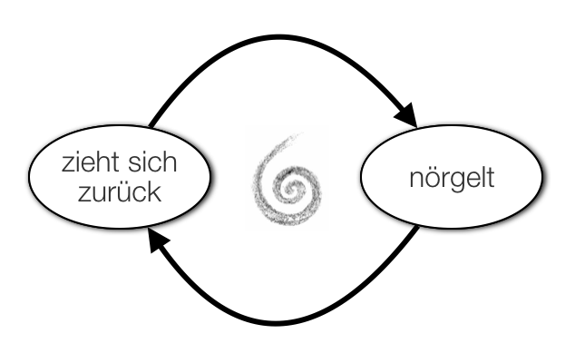
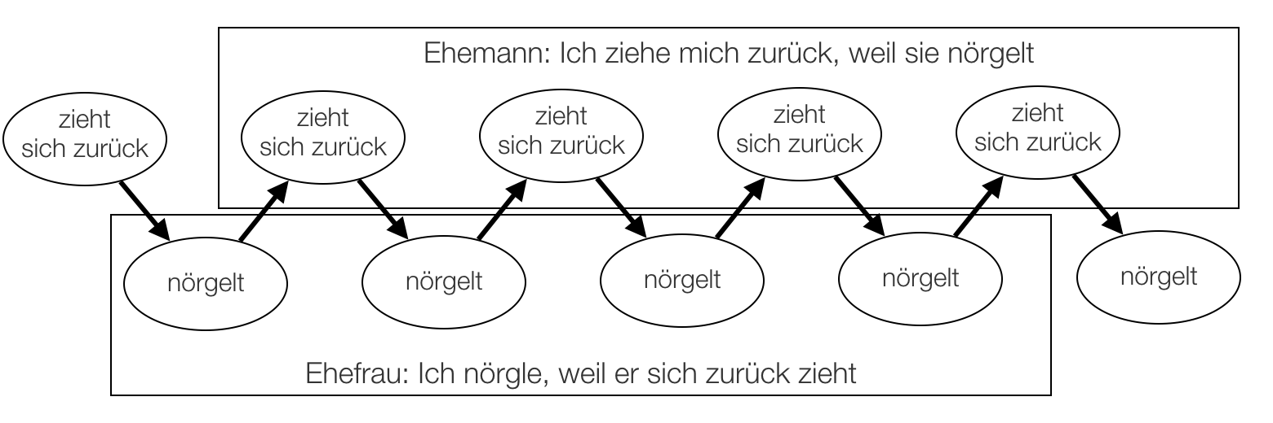
3. Kommunikationsaxiom nach P. Watzlawik
Die Natur einer Beziehung ist durch die Interpunktion der Kommunikation seitens der Partner bedingt.
  Beispiel: Die Frau sieht die Ursache für ihre Nörgeln darin, dass ihr Mann sich zurückzieht. Der Mann sieht die Ursache für sein sich zurück ziehen im Nörgeln der Frau
  Beide Seiten verstricken sich mehr und mehr in ihr „Rechthaben“
  Es gelingt so nicht mehr „in den Mokasins“ des anderen zu gehen
Ungünstige „Interpunktion“
Sinnvolle „Interpunktion“

Slide 31
Teufelskreis
Wie man sich der wechselseitigen Einflüsse bewusst werden kann
Vom Opfer in die Selbstverantwortung

Slide 32
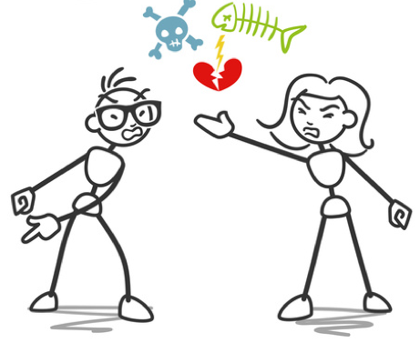
Teufelskreis - Ausgangslage
Ich mache es richtig – er macht es falsch
Ich mache es richtig- sie macht es falsch
So oder ähnlich sehen alle kommunikativen Teufelskreise auf den ersten Blick aus!

Slide 33


Linear betrachtet sieht er nur ihre schlimmen Beiträge ... und sie seine schlimmen Beiträge
Ihr
Kommunikations-beitrag
Sein
Kommunikations-beitrag

Slide 34
Systemisch betrachtet sieht jeder: der andere reagiert auf meine Beiträge
Ihr
Kommunikations-beitrag
Sein inneres Erleben
Ihr inneres Erleben
Sein
Kommunikations-beitrag

Slide 35
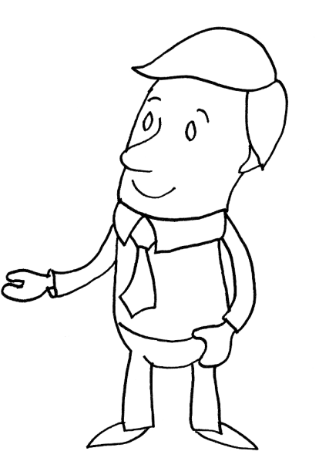
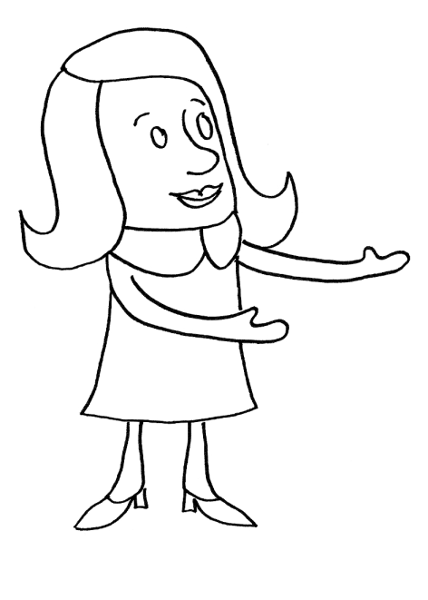
Beziehungen gestalten sich zirkulär:
Der positiver Beziehungskreislauf
Verhalten der Führungskraft
Inneres Erleben Führungskraft
Inneres Erleben Mitarbeiter
Verhalten Mitarbeiter

Slide 36
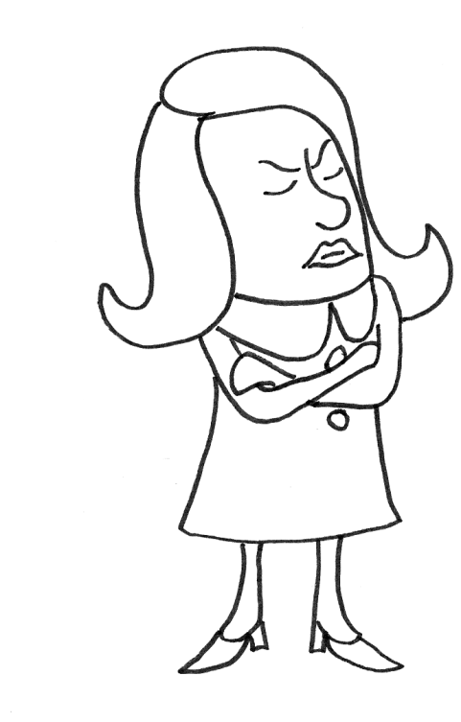
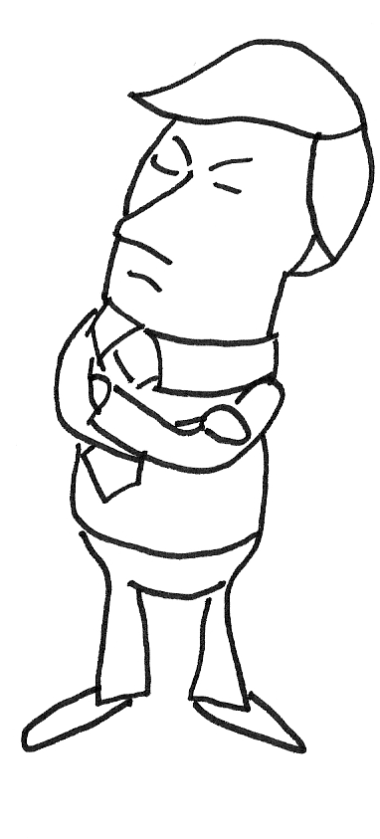
Beziehungen gestalten sich zirkulär:
Der negative Beziehungskreislauf
Verhalten der Führungskraft
Inneres Erleben Führungskraft
Inneres Erleben Mitarbeiter
Verhalten Mitarbeiter

Slide 37
Klassisch linear betrachtet denkt die Führungskraft:
Mitarbeiter du bist das Problem und du musst dich ändern
Inneres Erleben Führungskraft
Verhalten Mitarbeiter

Slide 38
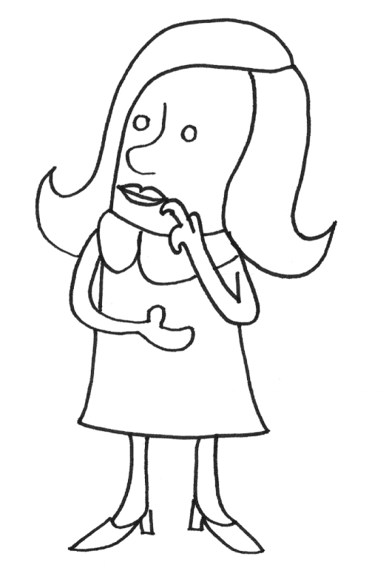
Betrachtet die Führungskraft das Geschehen zirkulär,
zeigen sich neue Handlungsoptionen
Neues Verhalten der Führungskraft
Verhalten der Führungskraft
Neues Erleben
Mitarbeiter
Inneres Erleben Führungskraft
Inneres Erleben Mitarbeiter
Verhalten Mitarbeiter

